Slide 1
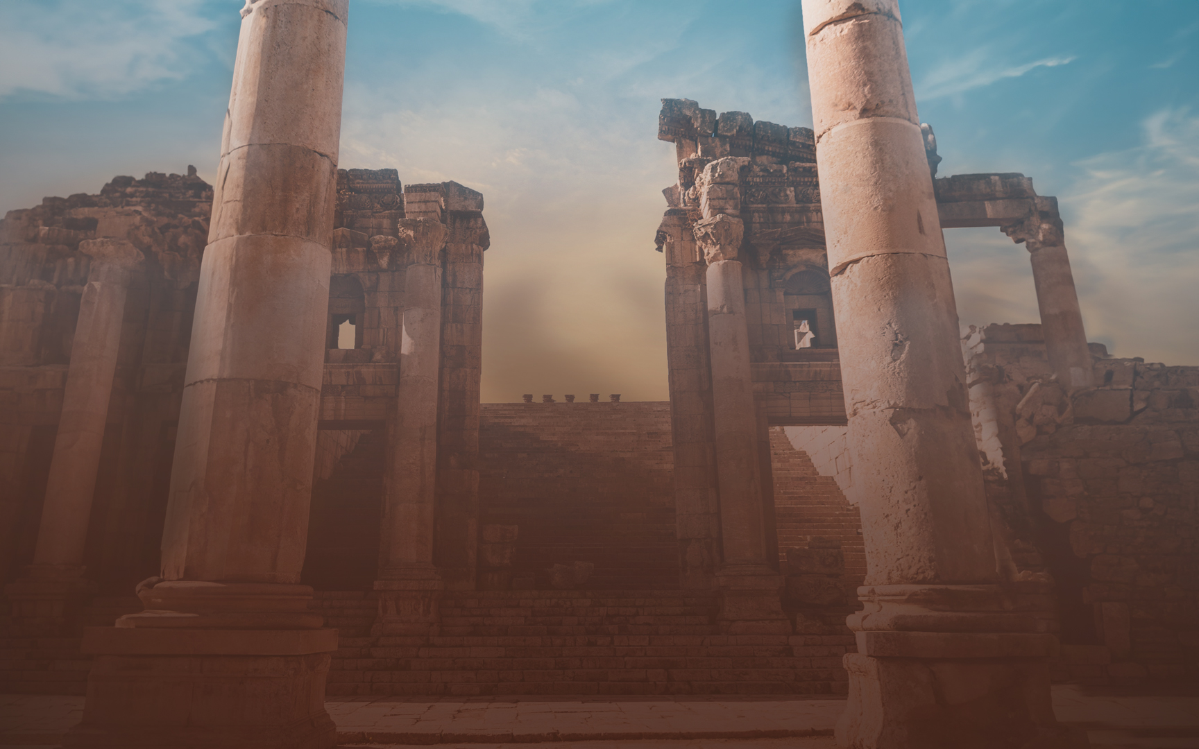
PUESTOS LOS OJOS EN
HEBREOS 12:1-2

Slide 2
Título de las lecciones | Domingos a las 6pm
Intro: Puestos los ojos en Jesús | 17 de septiembre, 2023
Poniendo nuestros ojos en Jesús:
El autor y consumador de la fe | 15 de octubre, 2023
El gozo puesto delante de Él | 19 de noviembre, 2023
Soportando la cruz, despreciando la vergüenza | 17 de diciembre, 2023
Sentándose a diestra del trono de Dios | 21 de enero, 2024
El mismo ayer y hoy y por los siglos | 18 de febrero, 2024
Viviendo como Jesús:
Despojándonos de todo peso y pecado | 17 de marzo, 2024
Participando de Su santidad | 21 de abril, 2024
Buscando la ciudad que está por venir | 19 de mayo, 2024
Amor sacrificial | 16 de junio, 2024
Rechazando doctrinas extrañas | 21 de julio, 2024
Conclusión: Jesús obrando en nosotros | 18 de agosto, 2024

Slide 3
CONSIDEREN
La carrera que corremos
CONSIDEREN
CONSIDEREN
Jesús, nuestro precursor
La nube de testigos
“Por tanto, puesto que tenemos en derredor nuestro tan gran nube de testigos, despojémonos también de todo peso y del pecado que tan fácilmente nos envuelve, y corramos con paciencia la carrera que tenemos por delante, puestos los ojos en Jesús” Hebreos 12:1-2a

Slide 4
“TODO"
PESO/IMPEDIMENTO
EL PECADO QUE “ENVUELVE”
DESPOJÉMONOS: POR QUÉ Y CÓMO

Slide 5
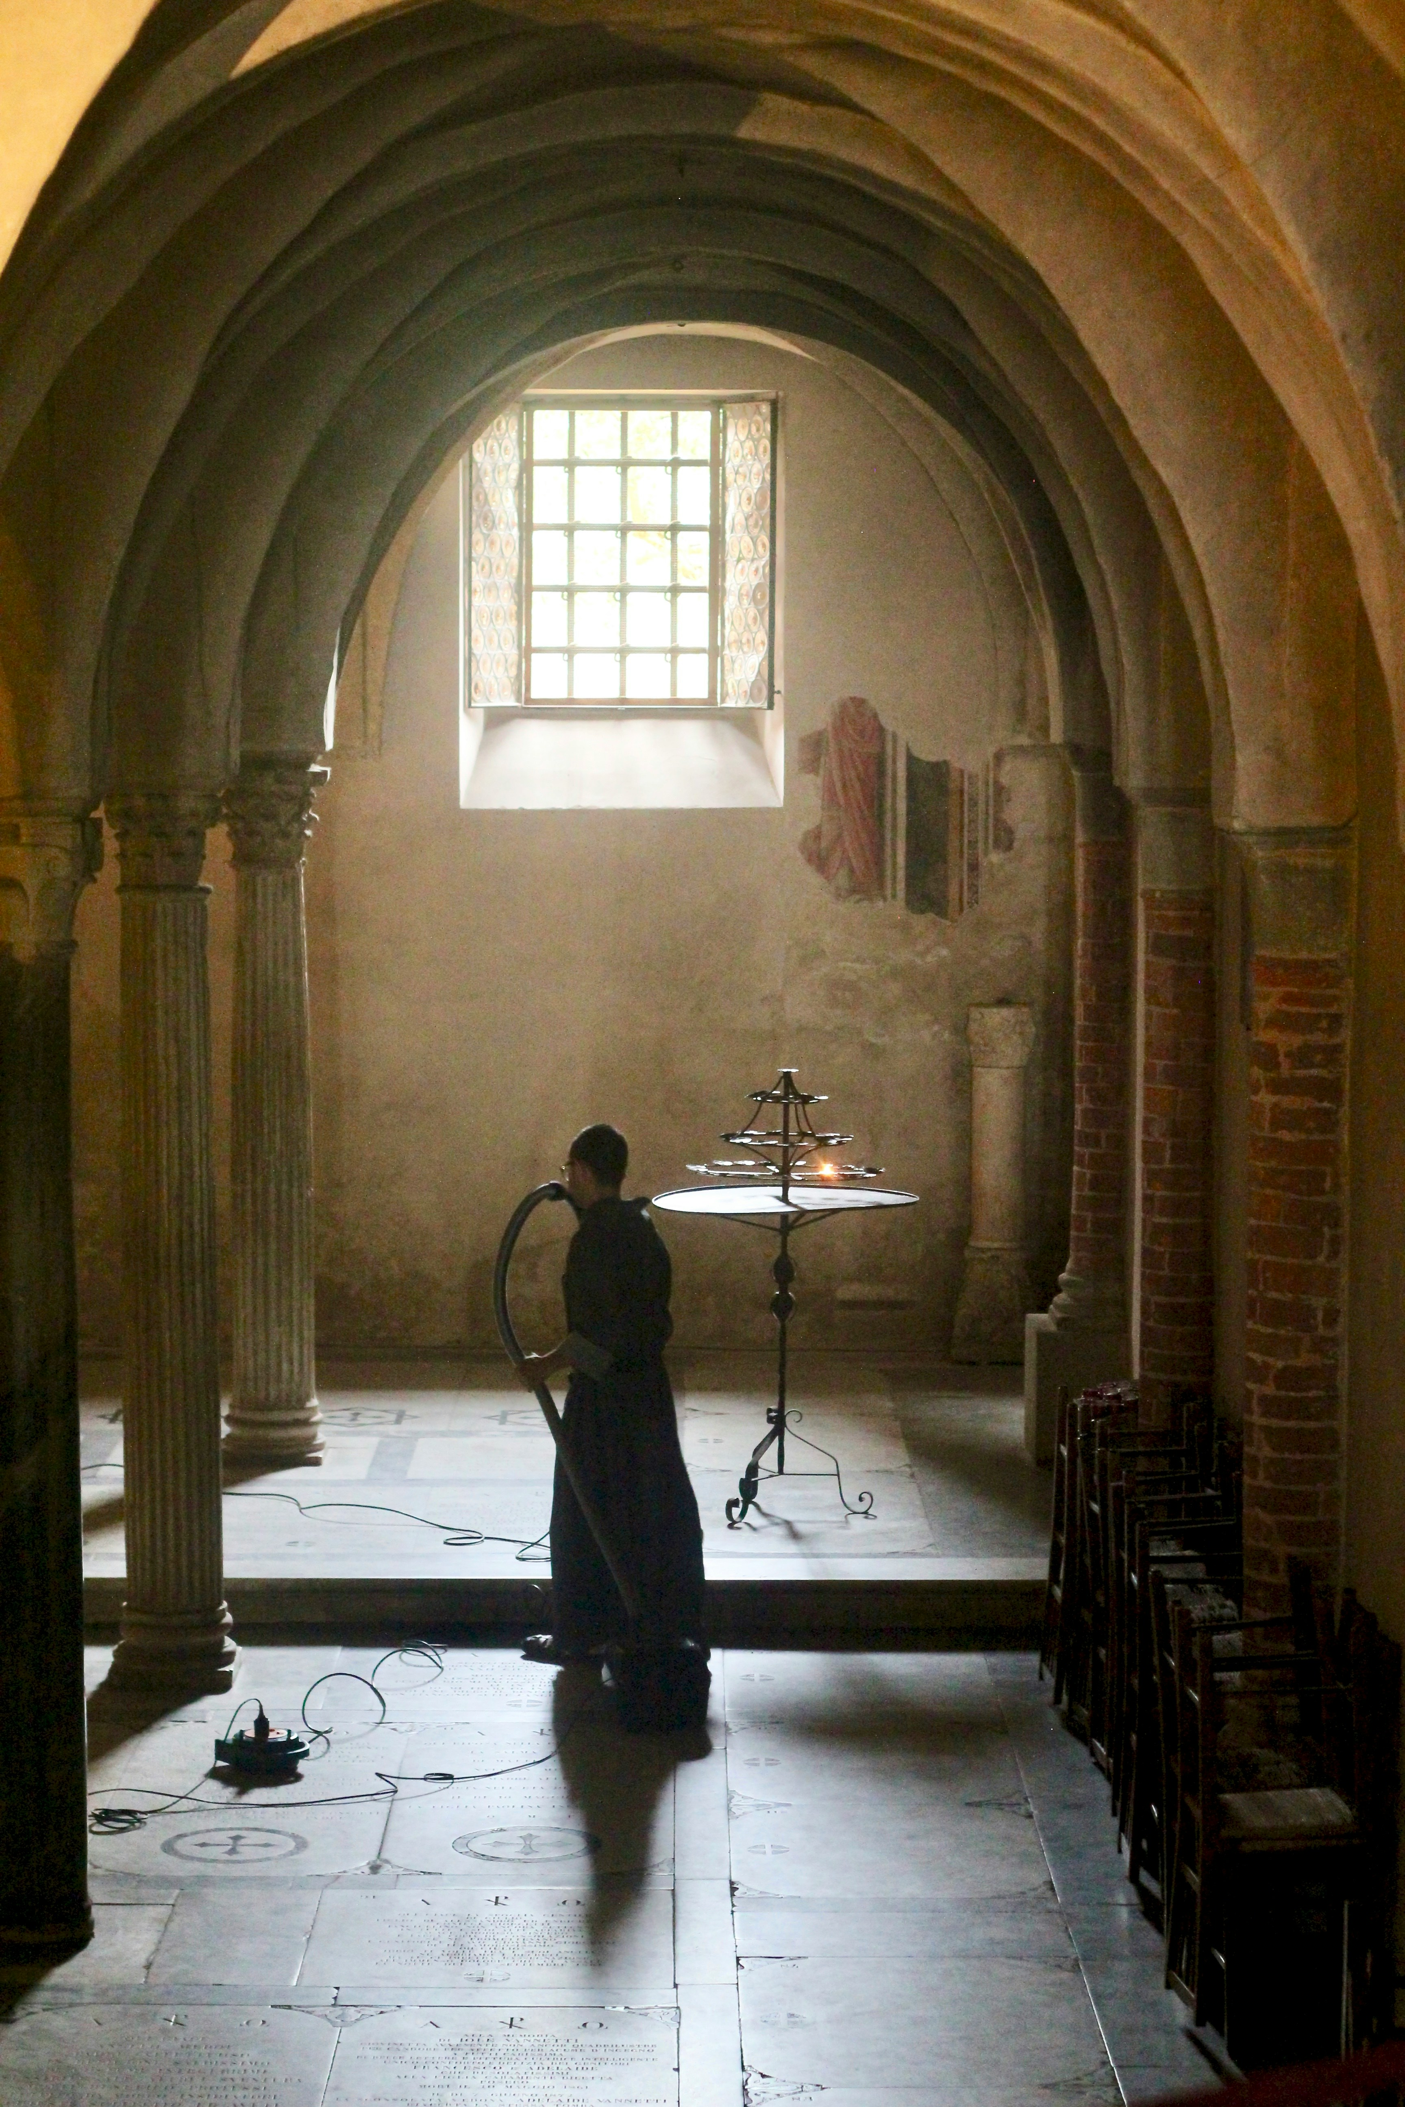
“TODO"
²⁰ Si ustedes han muerto con Cristo a los principios elementales del mundo, ¿por qué, como si aún vivieran en el mundo, se someten a preceptos tales como: 21 «no manipules, no gustes, no toques», 22 (todos los cuales se refieren a cosas destinadas a perecer con el uso), según los preceptos y enseñanzas de los hombres? 23 Tales cosas tienen a la verdad, la apariencia de sabiduría en una religión humana, en la humillación de sí mismo y en el trato severo del cuerpo, pero carecen de valor alguno contra los apetitos de la carne.

Slide 6
“TODO"
“con viejos conocidos judíos, las relaciones formadas por el comercio y las mercancías podrían ser obstáculos de este tipo para los lectores, y en tal caso era correcto, y sigue siendo correcto, romper por completo con tales relaciones y deshacerse de las trabas que imponen tan pronto como amenazan con convertirse en una trampa, aunque en sí sean inocentes”. (Pulpit Commentary, pág. 372)
¿Qué necesito eliminar?
¿Qué necesito reducir?
¿Qué necesito reemplazar?

Slide 7
PESO/IMPEDIMENTO
Algunas cosas nos frenan... “Se enreda” 2 Timoteo 2:3-4
Algunas cosas nos hacen tropezar... “Que ganen” 1 Corintios 9:24
Algunas cosas nos cuestan demasiado… “Descalificado” 1 Corintios 9:27 Gálatas 5:7

Slide 8
PESO/IMPEDIMENTO
“Andando Jesús junto al mar de Galilea, vio a dos hermanos, Simón, llamado Pedro, y Andrés su hermano, echando una red al mar, porque eran pescadores. Y les dijo: «Vengan en pos de Mí, y Yo los haré pescadores de hombres». Entonces ellos, dejando al instante las redes, lo siguieron.
Y pasando de allí, Jesús vio a otros dos hermanos, Jacobo, hijo de Zebedeo, y Juan su hermano, en la barca con su padre Zebedeo, remendando sus redes, y los llamó. Y ellos, dejando al instante la barca y a su padre, lo siguieron. Mateo 4:18-22

Slide 9
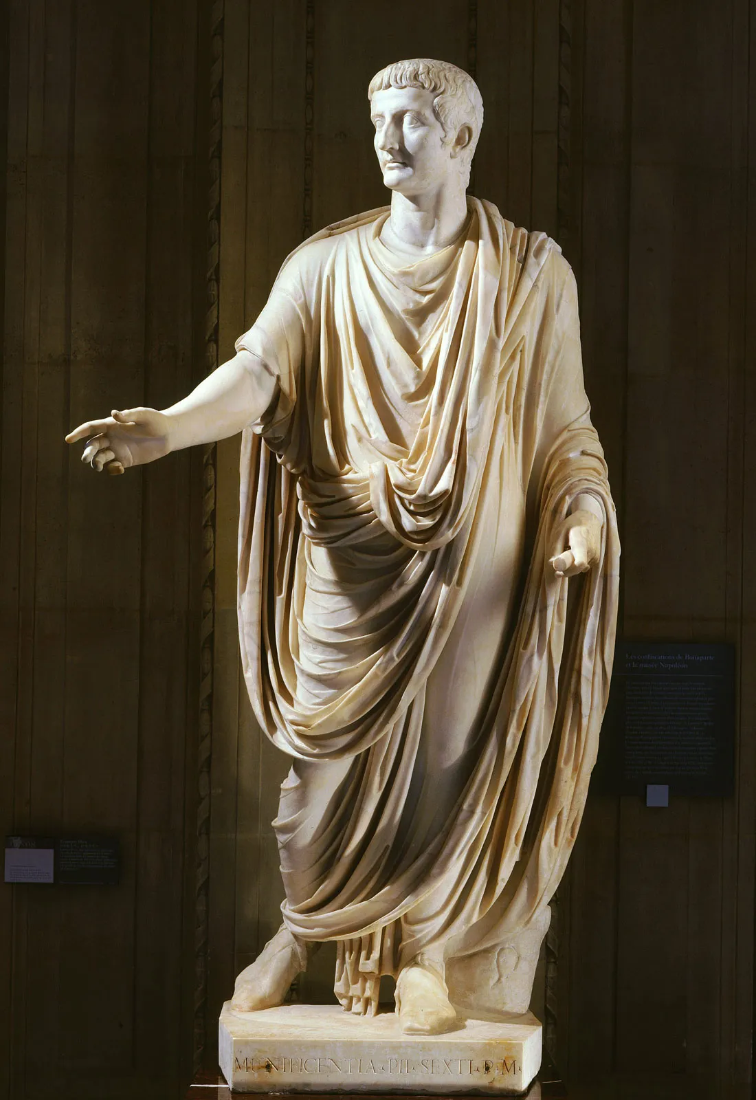
EL PECADO QUE “ENVUELVE”
"Esta palabra, que no se encuentra en ninguna otra parte ni en el griego bíblico ni en el clásico, debe interpretarse a partir de su:
derivación
la analogía de palabras similares
y el contexto.
El punto de vista habitual y más probable es "lo que fácilmente nos rodea". Podemos entender que la figura de una carrera todavía se mantiene a la vista, con respecto al corredor no sólo despojándose de los impedimentos, sino también quitándose la ropa, que le envolvería e impediría su curso". (Pulpit Commentary, p. 355)

Slide 10
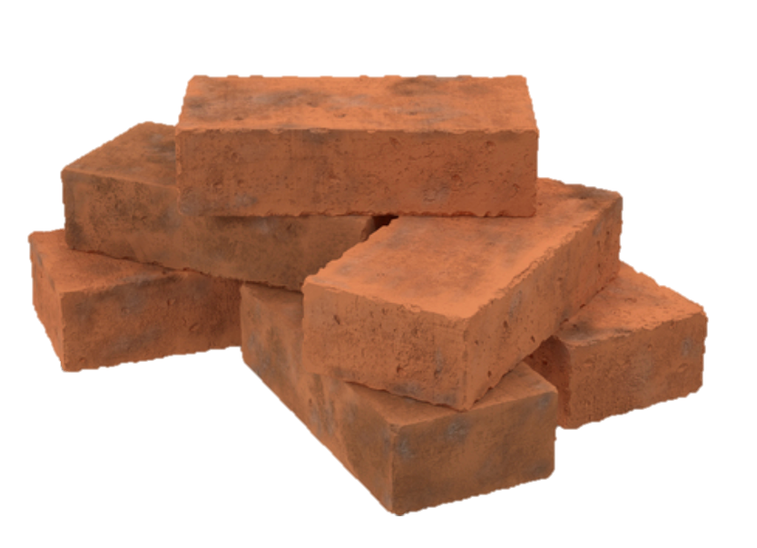
EL PECADO QUE “ENVUELVE”
LA HISTORIA DE
la mochila de Leroy

Slide 11
EL PECADO QUE “ENVUELVE”
EN MI CARRERA…
¿Cuál es mi ladrillo?

Slide 12
DESPOJÉMONOS
¿Cómo?
1 Pedro 4:1-4

Slide 13
DESPOJÉMONOS
¿Cómo?
1 Pedro 4:1-4
Soy cristiano: vivo para la voluntad de Dios 1 Pedro 4:1-2
Soy cristiano: ya he perdido suficiente tiempo en esto 1 Pedro 4:3
Soy cristiano: estoy corriendo una nueva carrera 1 Pedro 4:4

Slide 14
DESPOJÉMONOS
Soy cristiano. Dios me ayudará a romper con los malos hábitos.
El corazón del corredor
La ayuda del corredor
“crea en mí un corazón limpio…” Salmo 51:10
“exhórtense los unos a los otros cada día…” Hebreos 3:13
Los dolores del corredor
La esperanza del corredor
“se torturaron con muchos dolores…” 1 Timoteo 6:10
“Tenemos como ancla del alma, una esperanza…” Hebreos 6:19

Slide 15
DESPOJÉMONOS
NUNCA RENUNCIES A LO QUE TÚ MÁS QUIERES POR LO QUE QUIERES EN EL MOMENTO.
“Jesús se detuvo y dijo: «Llámenlo». Y llamaron al ciego, diciéndole: «¡Anímate! Levántate, que te llama». Arrojando su manto, se levantó de un salto y fue a Jesús”. Marcos 10:49-50

Slide 16
PUESTOS LOS OJOS EN
HEBREOS 12:1-2

